Slide 1
Муниципальное автономное образовательное учреждение
Дополнительного образования детей
«Детская школа искусств имени П.И. Чайковского» муниципального образования города Ноябрьск
Методическое пособие по композиции. Сюжетно-спортивная композиция "Спорт" .
Для 2 –го (по 5 –летней программе) и 5-го (по 8-летней программе) классов. по учебному предмету ПО.01. УП 03 Композиция станковая по дополнительной предпрофессиональной общеобразовательной программе в области изобразительного искусства «Живопись»
Составитель:
Преподаватель художественного отделения
МАОУ ДОД «Детская школа искусств имени П.И. Чайковского»
Круглова С.А - преподаватель композиции.

Slide 2
№ | Наименование раздела, темы | Вид учебного занятия | Общий объем времени (в часах).
 |  |  | Максимальная учебная нагрузка | Самостоятельная работа | Аудиторные занятия
3. | Сюжетно спортивная композиция. «Спорт», «Хобби», «Танец». | Теоретическая часть | 5 | 3 | 2
 |  | Практическая часть | 45 | 27 | 18

Slide 3
II-полугодие. 2 класс. ДП. «Живопись». Композиция станковая.
Содержание учебного предмета
Тема 3
Сюжетно спортивная композиция. «Спорт», «Хобби», «Танец».
Двухплановое пространство.
Основные понятия:
1.Работы над сюжетной спортивной композицией;
2. Понятия и применение основных правил и законов стан­ковой композиции «неделимая композиция», «выделение главного с помощью цвета и размера», «ритм в станковой композиции», «диагональ и динамика в станковой композиции», «движение»;
3. Передача динамичного движения в сюжетно спортивной композиции.
4.Формат и направленность основного движения в композиции (горизонталь, диагональ, вертикаль),ком­позиционный и смысловой центр «масштаб»;
5. Контраст и нюанс по насыщенности и светлоте;
выполнение живописной композиции с соблюдением всех этапов работы;
Задание для самостоятельной работы: выполнение зарисовок трех, четырех фигур для изучения их пластического и ритмического взаимодействия; выполнение композиционных эскизных поисков с целью определения лучших вариантов.

Slide 4
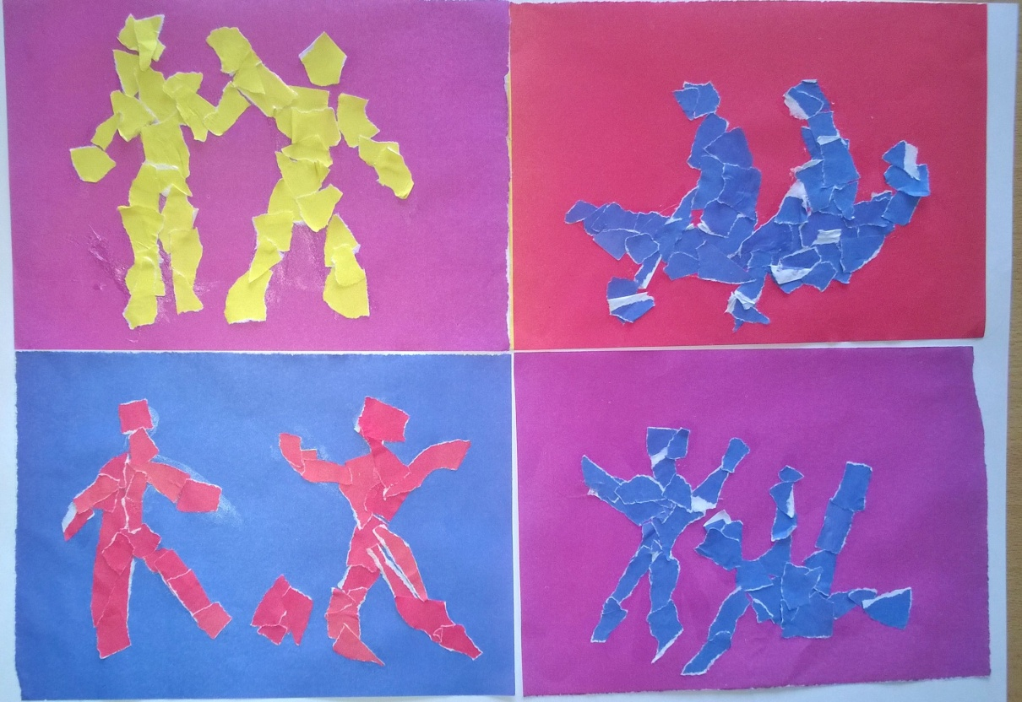
Тема 3
Сюжетно спортивная композиция. «Спорт», «Хобби», «Танец».
Двухплановое пространство.
Упражнение 1.
Выполнить в аппликативной технике сюжет «Двух фигурную композицию в движении», отображающая спортивные действия и атрибуты; Составлять изображение предметов из цветной бумаги из отдельных частей; изображать сюжет «Спорт»., уравновесить формат.
Обрывная аппликация
Этот способ хорош для передачи фактуры образа (составные части фигуры). В этом случае мы разрываем бумагу на кусочки и составляем из них изображение. Ученики могут усложнить технику: не просто рвать бумажки, как получится, а выщипывать или обрывать контурный рисунок. Обрывная аппликация очень полезна для развития мелкой моторики рук и творческого мышления.

Slide 5
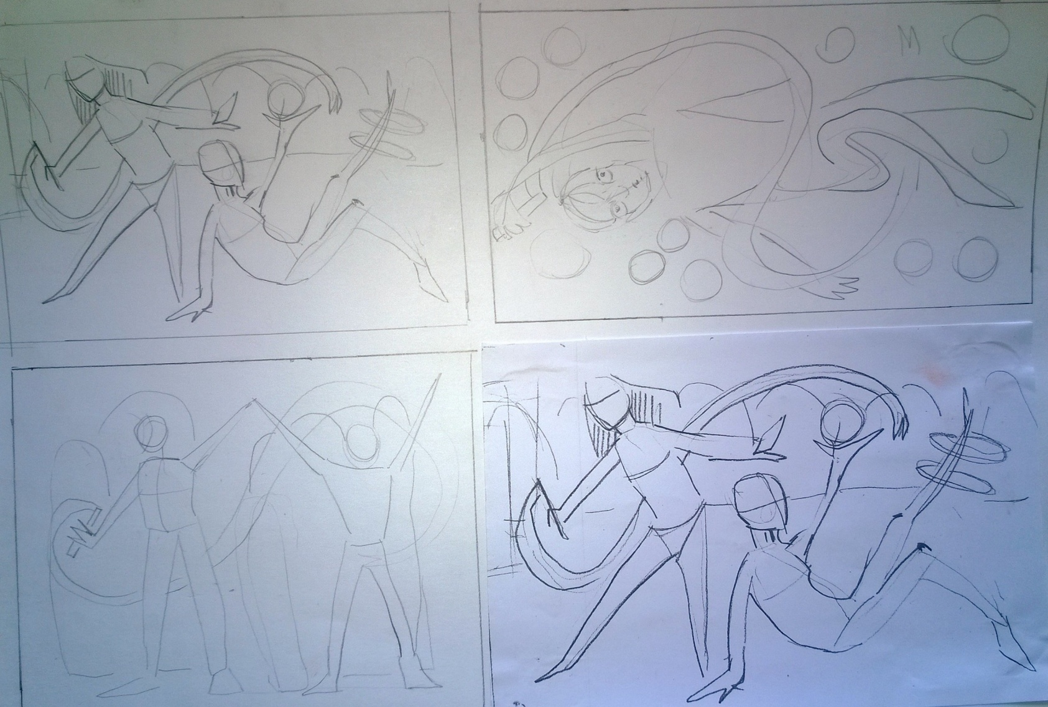
Упражнение 2.
Выполнить серию эскизов карандашом опираясь на поиски в аппликативной технике, добавляя детали и пространство (плановость) .
. Выполнение рисунка карандашом тонкими линиями. Композиционное размещение персонажей, передача движения.

Slide 6
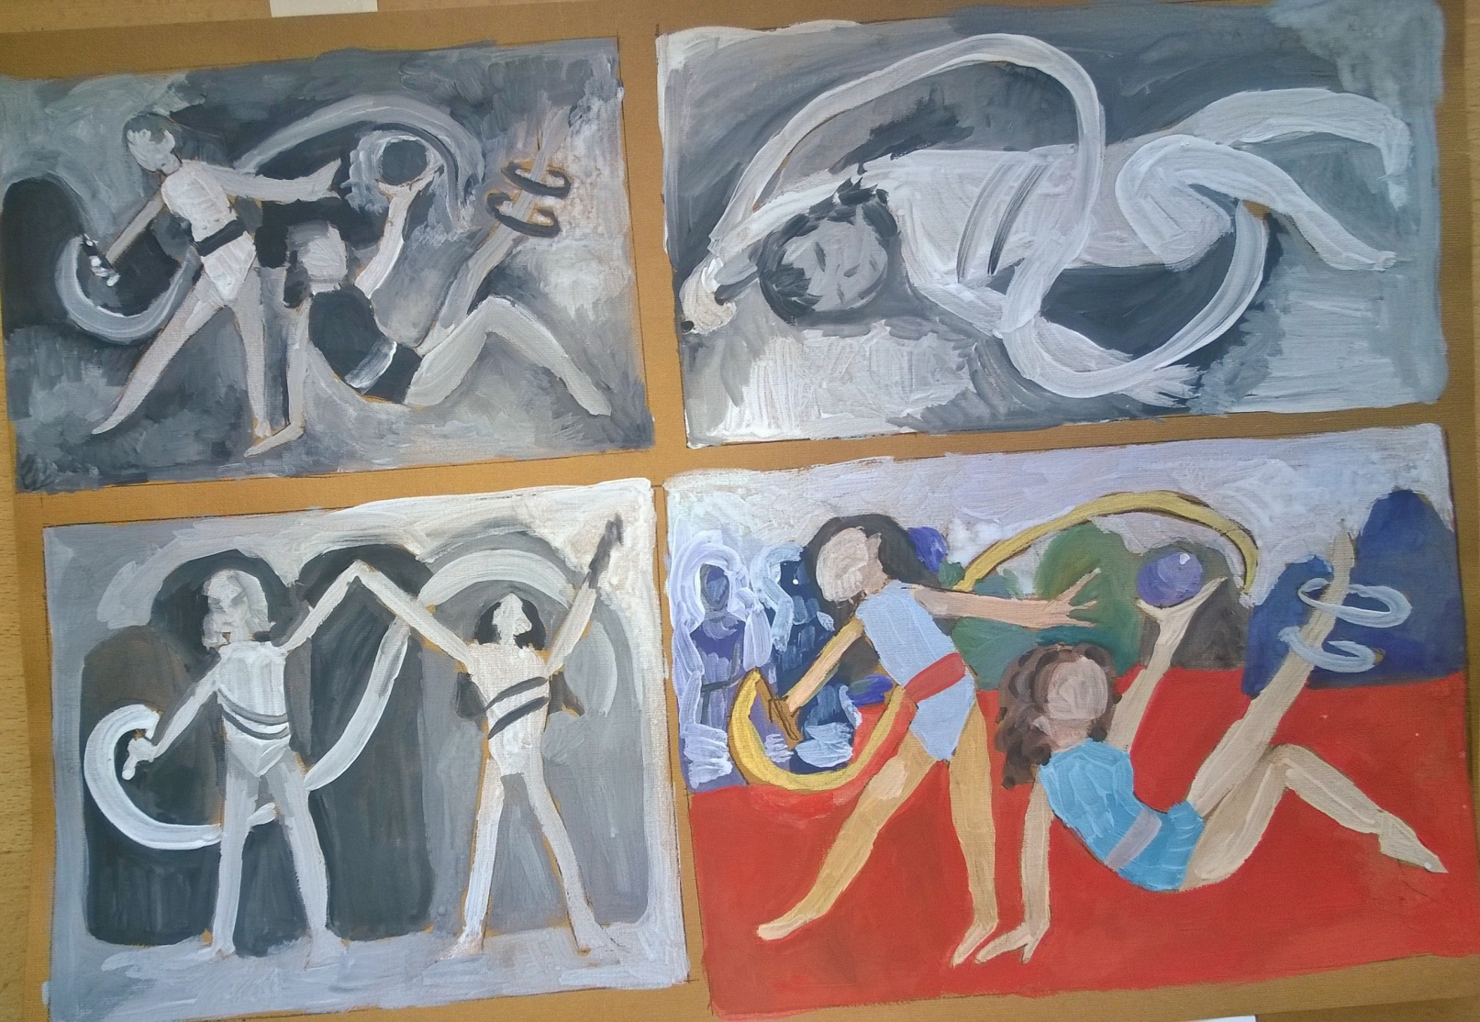
Упражнение 3.
Выполнить серию эскизов гуашью в тоне опираясь на эскизы в карандаше, добавляя детали и пространство тоном (плановость) .
Композиционное передача персонажей в движения в ахроматической проработке.

Slide 7
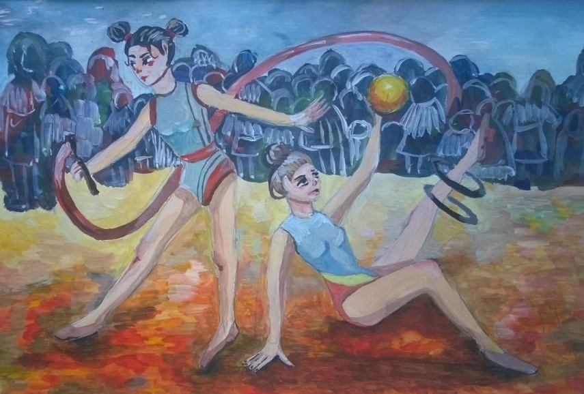
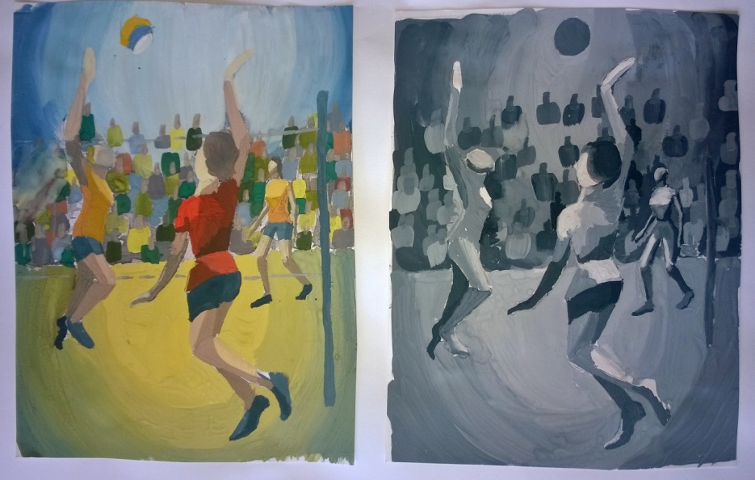
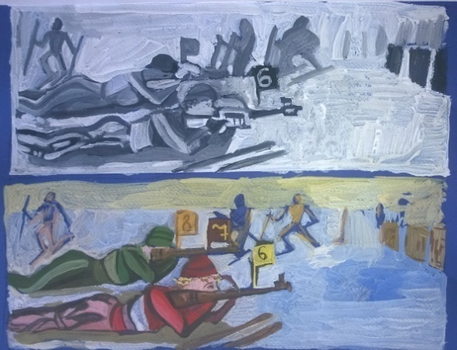
Упражнение 4.
Выполнить серию эскизов гуашью в цвете опираясь на тоновые эскизы, добавляя детали и пространство цветом (плановость).
Композиционное передача персонажей в движения в цветной проработке.

Slide 8
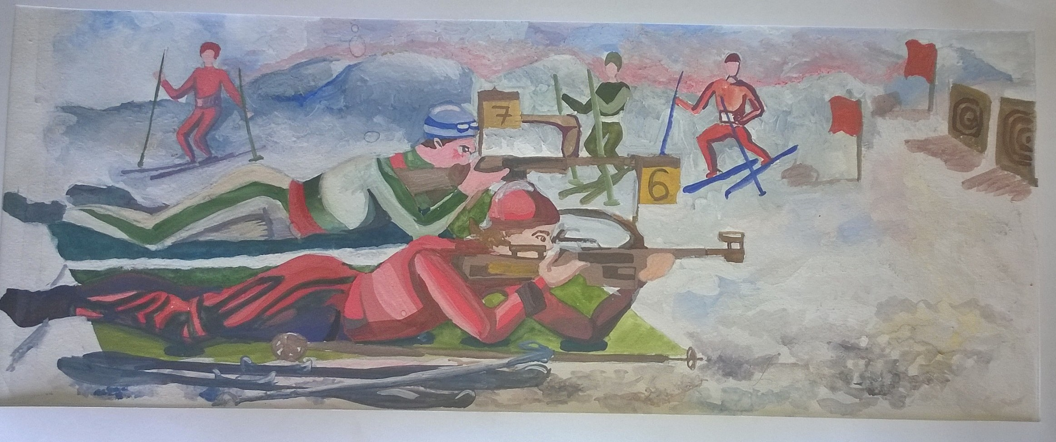
Упражнение 4.
Выполнить перенос на формат в соответствии с эскизом, добавляя детали и пространство (плановость).
Нанесение основных цветовых пятен фона и персонажей. Соблюдение тональных и цветовых отношений.
Проработка деталей тонкой кисточкой по сухому слою краски и завершение работы.

Slide 9
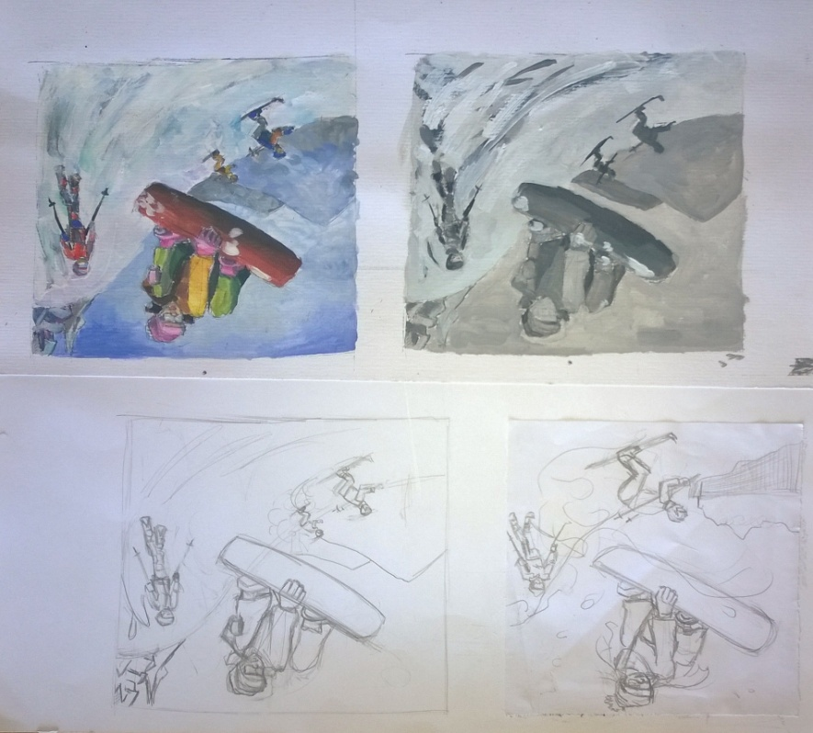
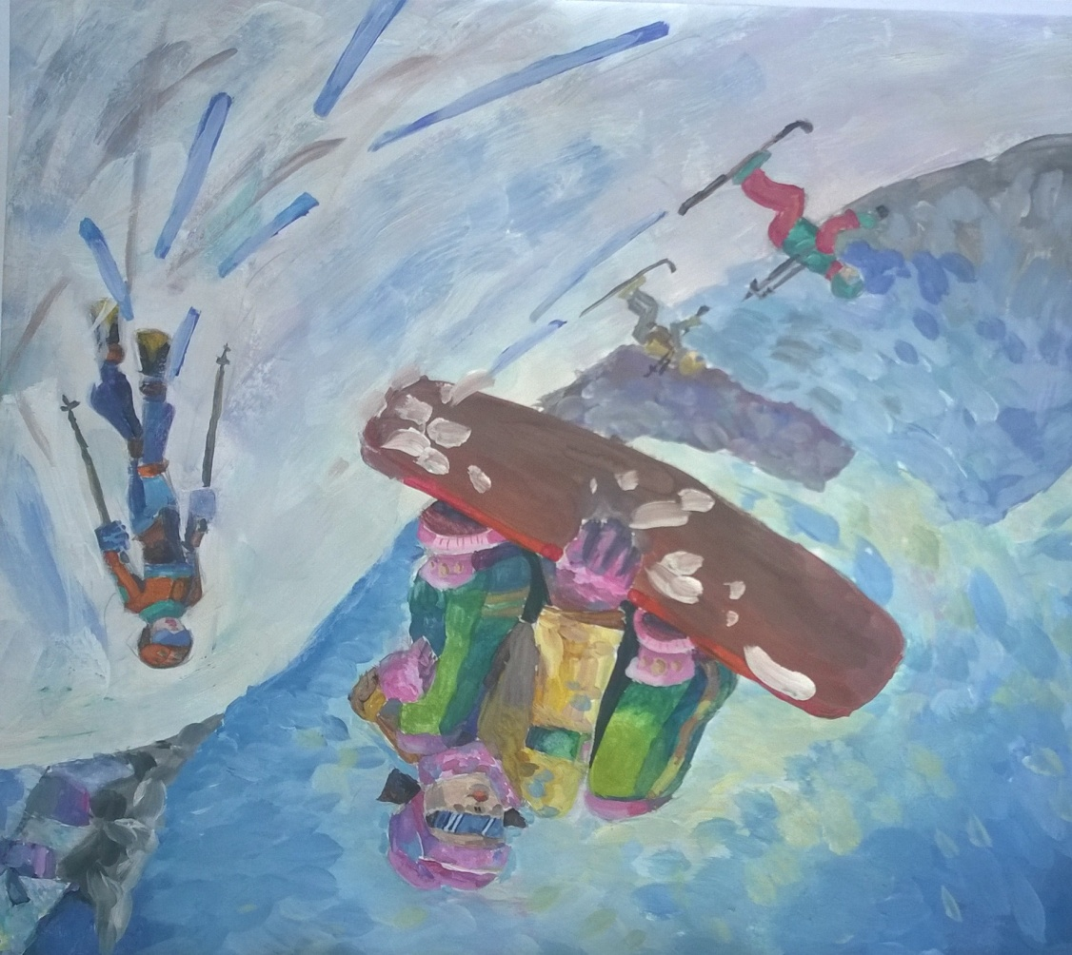

Slide 10
